Slide 1



Introducción al software de múltiple sistema operativo
El software de múltiple sistema operativo es una herramienta que permite a los usuarios ejecutar varios sistemas operativos en un mismo dispositivo. Esto significa que un usuario puede acceder a diferentes sistemas, como Windows, Linux y MacOS, sin la necesidad de reiniciar el equipo.

Slide 2
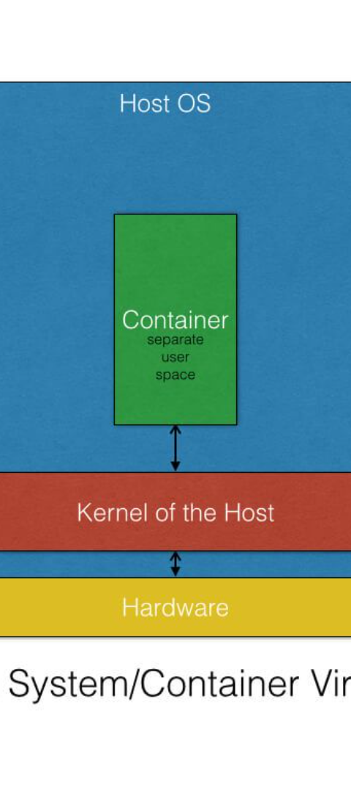
¿Qué es el software de múltiple sistema operativo?
1
Flexibilidad en el uso de sistemas operativos
2
Compatibilidad ampliada
Permite la ejecución de aplicaciones específicas de un sistema en un entorno operativo diferente, facilitando la transición entre plataformas.
El software de múltiple sistema operativo proporciona la capacidad de alternar fácilmente entre diferentes sistemas sin la limitación de un único entorno operativo.
3
Ahorro de tiempo y recursos
Reduce la necesidad de cambiar de dispositivo o utilizar máquinas virtuales, lo que permite un uso más eficiente de recursos de hardware.

Slide 3
Ventajas del software de múltiple sistema operativo
Productividad
Seguridad
Al poder acceder a diferentes sistemas operativos en un solo dispositivo, se aumenta la eficiencia en el trabajo al evitar la necesidad de cambiar de equipos para realizar tareas específicas.
La capacidad de probar aplicaciones y sistemas sin comprometer el sistema principal aumenta la seguridad y minimiza el riesgo de daños en el sistema.

Slide 4

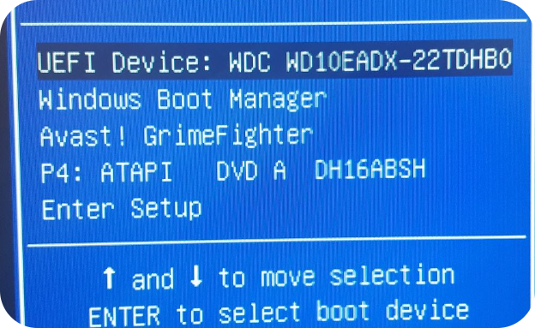
Ejemplos de software de múltiple sistema operativo en español
Portátil ejecutando múltiples sistemas
Sistema de arranque dual
Imagen representativa de un sistema con arranque dual y la opción de seleccionar diferentes sistemas en español al iniciar el dispositivo.
Ilustración de un portátil ejecutando diferentes sistemas operativos en español.

Slide 5
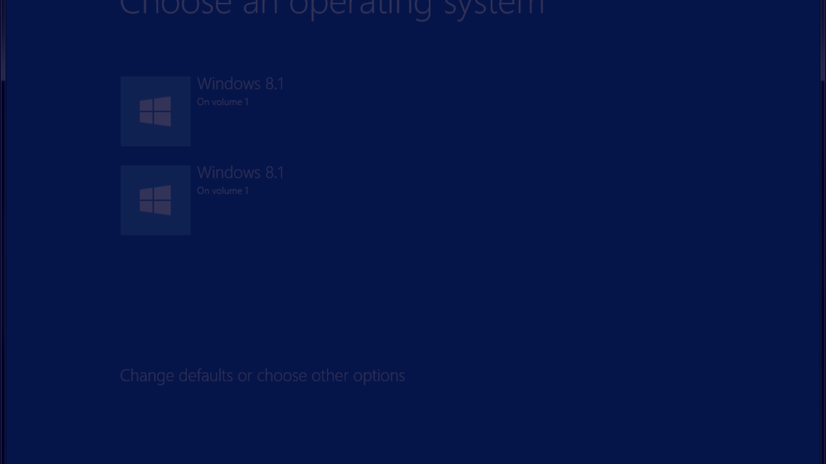
Consideraciones al elegir un software de múltiple sistema operativo
Capacidad de personalización
Compatibilidad de hardware
Estabilidad y soporte
Contar con un software que ofrezca actualizaciones periódicas y soporte técnico es crucial para mantener un entorno estable y seguro.
Es importante elegir un software flexible y que se adapte a las necesidades específicas del usuario y del entorno de trabajo.
Verificar que el software sea compatible con el hardware del dispositivo es esencial para evitar problemas de desempeño.

Slide 6
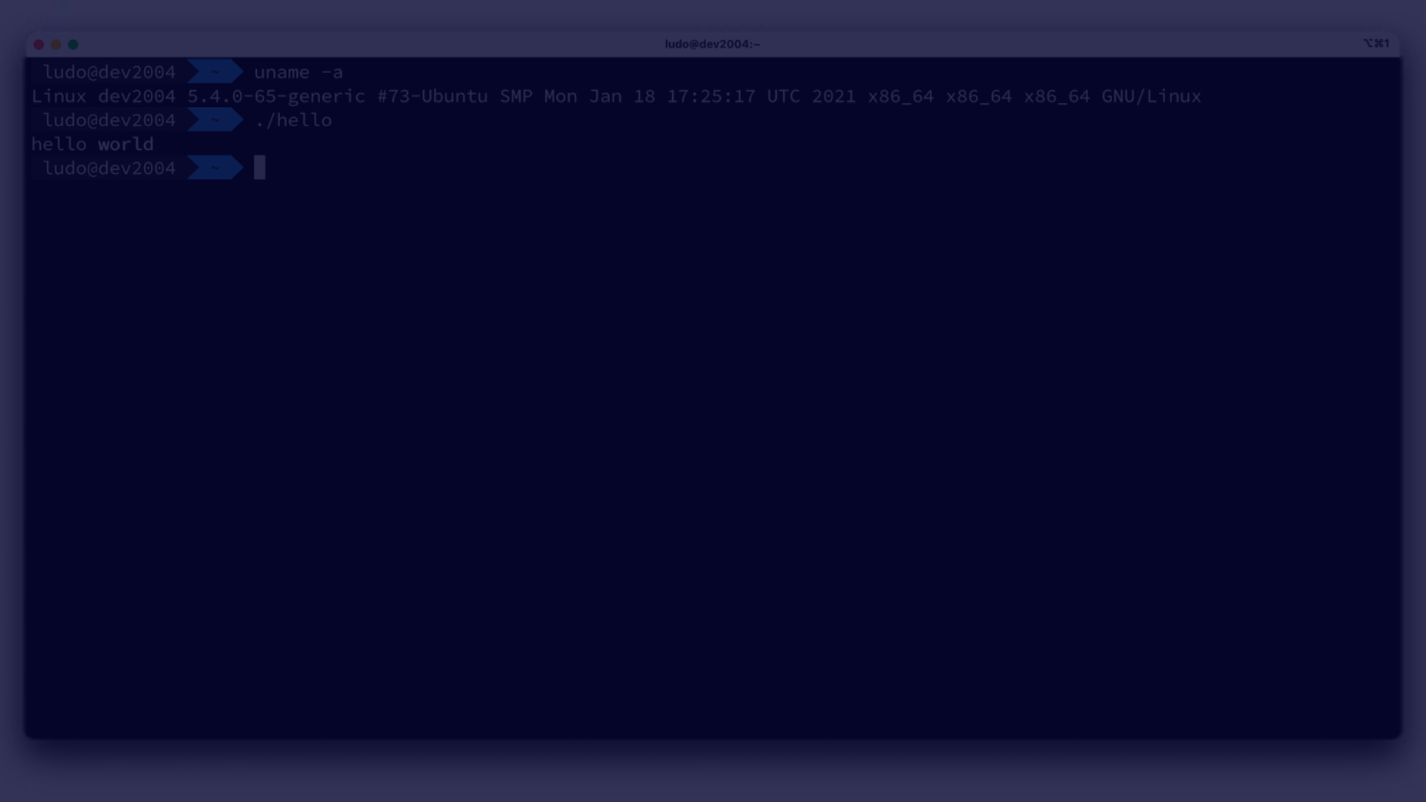



Cómo utilizar el software de múltiple sistema operativo
Instalación
Configuración
Uso diario
La instalación del software requiere seguir cuidadosamente los pasos propuestos por el fabricante y tener en cuenta los requisitos del sistema.
Una vez instalado, se deben realizar las configuraciones necesarias para adaptar el entorno de trabajo a las necesidades del usuario.
Es importante familiarizarse con los procesos para alternar entre sistemas y maximizar eficiencia en el uso diario.

Slide 7
Casos de uso del software de múltiple sistema operativo
Desarrollo de software
Pruebas de compatibilidad y rendimiento en diferentes sistemas.
Investigación académica
Ejecución de software específico para análisis o desarrollo en distintos sistemas operativos.
Administración de servidores
Gestión de múltiples aplicaciones y configuraciones en distintas plataformas.

Slide 8
Conclusiones y recomendaciones
1
2
3
Flexibilidad
Seguridad
Productividad
La adopción de software de múltiple sistema operativo brinda numerosos beneficios en términos de flexibilidad, seguridad y productividad. Se recomienda considerar minuciosamente las necesidades individuales al seleccionar un software que se ajuste a los requisitos específicos.

